Slide 1

Boomfish项目介绍

Slide 2
Outline
功能描述
表格结构
表格构建
出场表导出
注意事项

Slide 3
功能描述
炸鱼
基于配音角色表、正文表自动导出出场表

Slide 4
表格结构
主播表
主播名*
性别
擅长人设
备注
角色表
角色*
主播←主播表:主播名
性别
年龄
人设
正文表
集数（场次）*
角色←角色表:角色
主播
正文
出场表
集数←正文表:集数
角色←角色表:角色
主播←主播表:主播名
性别
年龄
人设
句数
列名* 表示该表的索引列，保证唯一，可以视为这一行的名称或序号
列名←表名:列名 表示该列的值从另外一个表的某列的值中选择

Slide 5
表格构建——主播表
普通构建
创建：管理者创建好主播表
分发：直接分发给执行者（微信、云盘）
更新：重新分发
云表格构建
创建：管理者创建好主播表，将其上传至WPS云表格
分发：1. 直接分发给执行者（微信、云盘）2. 也可以将云表格链接发给执行者
更新：1. 重新分发 2. 执行者可直接在WPS中刷新

Slide 6
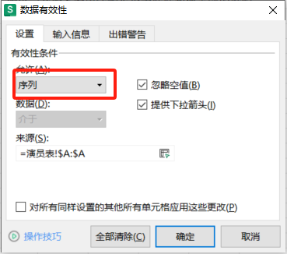
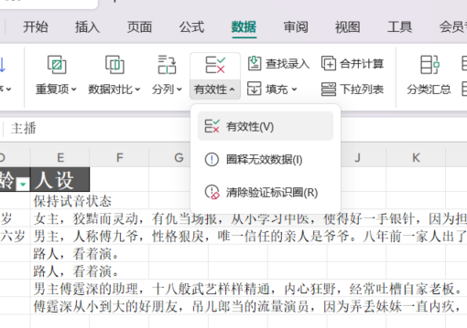
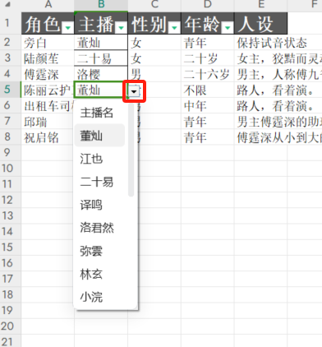
表格构建——角色表
模板表：
添加表头：角色，主播，性别，年龄，人设
数据有效性：
选择主播列
选择数据->有效性->有效性
允许类型：序列，来源：选择演员表主播名这一列
模板表使用：
每当有新角色出现时，在角色表新添一行，并选择主播；可以通过下拉菜单选择，也可以输入首字自动匹配填充

Slide 7
表格构建——正文表
模板表：
添加表头：集数，标题，角色，主播，正文
数据有效性：
选择角色列
选择数据->有效性->有效性
允许类型：序列，来源：选择角色表角色这一列
模板表使用：
如果角色是新角色，首先在角色表新添一行
通过下拉菜单或首字匹配填写角色
查找录入，将主播列补充

Slide 8
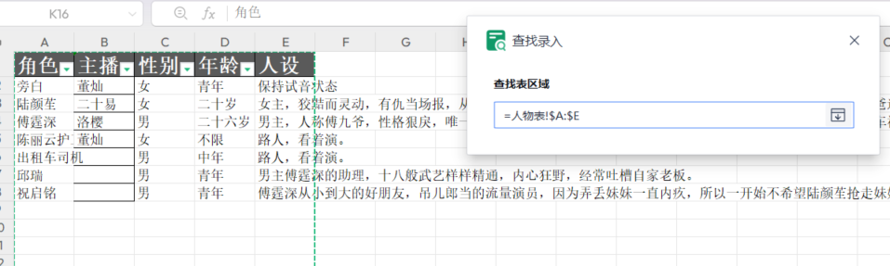
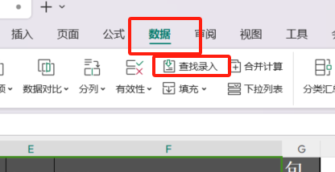
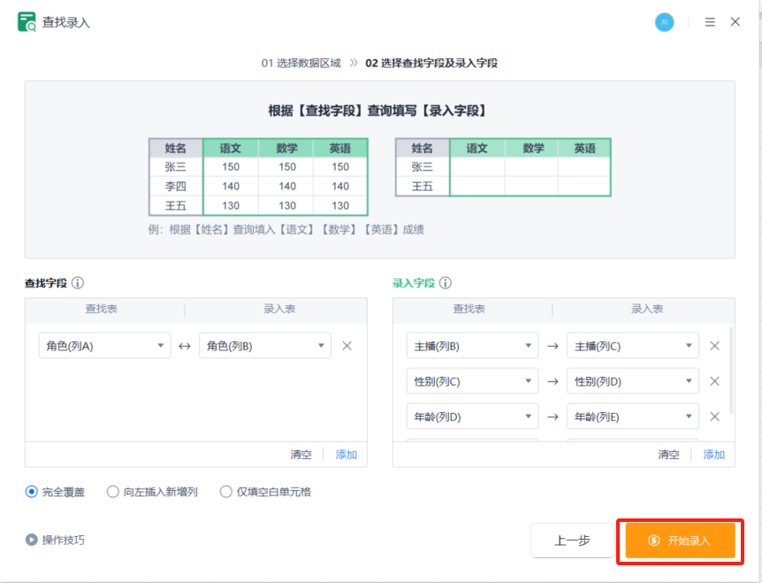
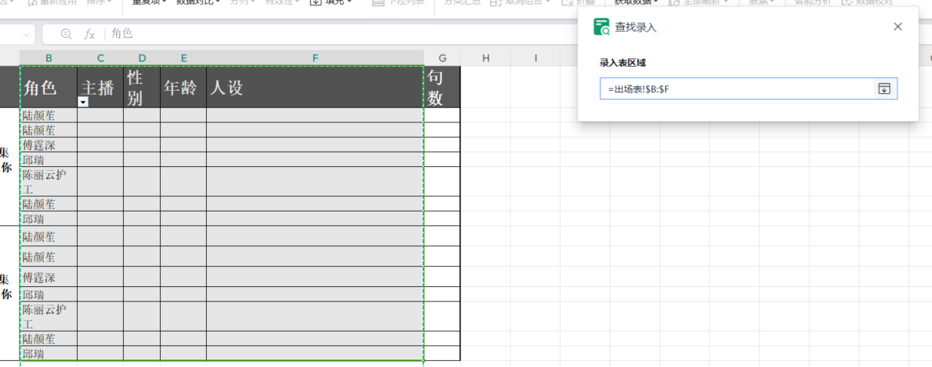
查找录入
1
2
3
查找区域选择角色表所有列
录入区域选择角色至人设列

Slide 9

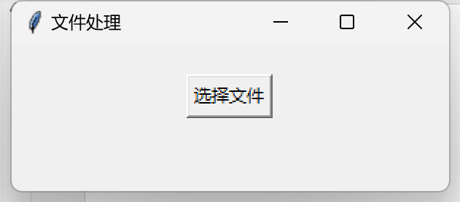
出场表导出
出场表将由角色表和正文表导出，请确保表名称和列名正确：
角色表：角色，主播，性别，年龄，人设
正文表：集数，标题，角色，主播，正文
运行boomfish.exe
使用详情参考README.md

Slide 10
注意事项
维护好主播、角色表，不要出现重复项
及时数据归档
表格文件命名：表名_v1.0.年月日_负责人.xls
当数据形成一个稳定版本后，将最终版放置归档目录

